Slide 1
SPETTROSCOPIA UV – VISIBILE
Qualunque sostanza, sollecitata da radiazioni elettromagnetiche, quali le radiazioni luminose, assorbe in quantità variabile l'energia che ne proviene, utilizzandola per un incremento dell'energia molecolare, passando da uno stato energetico "fondamentale" ad uno stato "eccitato". La branca dell'analitica che studia il comportamento della materia in questo campo va sotto il nome di "spettrofotometria di assorbimento"

Slide 2
Le tecniche spettroscopiche sono basate sullo scambio di energia che si verifica fra l’energia radiante e la materia.
La spettrofotometria di assorbimento è interessata ai fenomeni di assorbimento delle radiazioni luminose della regione dello spettro elettromagnetico appartenenti al campo del visibile (350–750 nm) e del vicino ultravioletto (200–350 nm).
Viene interessato anche l’UV lontano (10 – 200 nm), anche se in questo caso si opera sotto vuoto o in atmosfera di gas inerte, perché l’ossigeno atmosferico copre i segnali delle altre sostanze.
L’assorbimento di questi tipi di radiazioni da parte delle molecole è in grado di produrre delle transizioni energetiche degli elettroni esterni della molecole, sia impegnati che non impegnati in un legame.

Slide 3
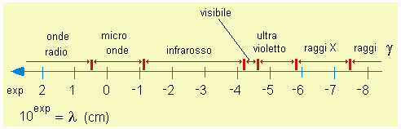
Scala esponenziale relativa alle lunghezze d'onda e tipi di radiazioni
I tipi di radiazione di interesse chimico sono:
infrarosso (IR) 9 x 10⁻² - 8 x 10⁻⁵ cm
visibile (Vis) 8 x 10⁻⁵ -4 x 10⁻⁵ cm
ultravioletto (UV) 4 x 10⁻⁵-2 x 10⁻⁶ cm

Slide 4
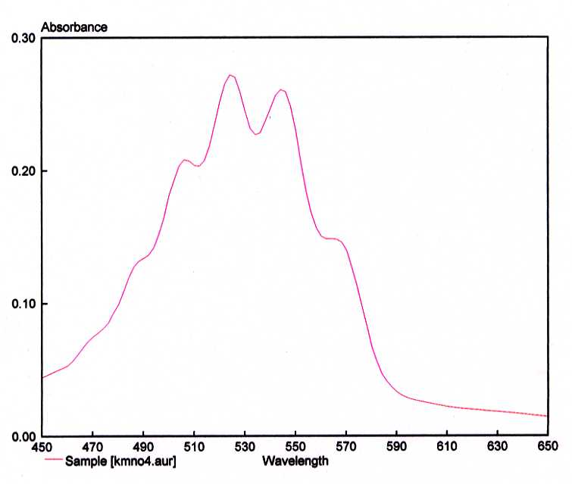
Le applicazioni analitiche della spettrofotometria nel visibile e nell'ultravioletto (U.V.) riguardano sostanze liquide e soluzioni; si può effettuare il riconoscimento della sostanza presente in una soluzione (analisi qualitativa) o determinarne la quantità (analisi quantitativa). Per conoscere l'assorbimento della sostanza disciolta si deve detrarre e misurare sempre l'assorbimento della soluzione rispetto a quello del solvente.
Analisi qualitativa
Registrando un grafico lunghezza d'onda-assorbimento, si ottiene lo spettro di assorbimento della sostanza esaminata.
Ogni sostanza ha il suo spettro di assorbimento e l'esame di tali spettri permette di identificare una sostanza (per confronto diretto con campioni noti o tramite banche dati di spettri) o di controllarne il grado di purezza.
Spettro di assorbimento del permanganato nell’intervallo 450 – 650 nm.

Slide 5
ANALISI QUANTITATIVA
Si fa uso di raggi monocromatici, costituiti da radiazioni di una sola frequenza. In pratica, si impiegano fasci di radiazioni comprendenti una banda molto ristretta dello spettro, ossia fasci quasi monocromatici.
Quando una radiazione attraversa una soluzione, viene assorbita più o meno intensamente a seconda della concentrazione quindi
l'assorbimento dipende dalla concentrazione.
Disponendo di strumenti (i rivelatori) in grado di misurare l'assorbimento si risale facilmente alla concentrazione della soluzione.

Slide 6
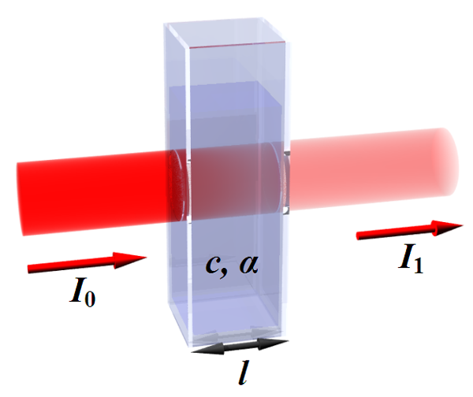

Quando un fascio di luce (mono- o policromatica) di intensità I₀ attraversa uno strato di spessore l di un mezzo, una parte di esso viene assorbita dal mezzo stesso e una parte ne viene trasmessa con intensità residua I₁.
Misurando:
I₀ : intensità del flusso luminoso all'ingresso della cella con il campione
I ₁ : intensità del flusso luminoso all'uscita della cella con il campione
Il rapporto tra le intensità della luce incidente e trasmessa con il mezzo attraversato è espresso dalla seguente relazione:
dove k_{λ} o ε è detto coefficiente di estinzione ed è una costante tipica del mezzo attraversato per la lunghezza d'onda λ.

Slide 7
la frazione di luce trasmessa, rispetto a quella incidente, si definisce TRASMITTANZA T, data da:
T=I₁/I₀
Questa grandezza esprime quale frazione della luce incidente ha attraversato il campione senza essere assorbita, e può assumere valori compresi tra 0 e 1.
Comunemente si usa però la TRASMITTANZA PERCENTUALE, cioè T.100
L’entità della radiazione assorbita è detta più comunemente ASSORBANZA (A), ed è pari al logaritmo del reciproco della trasmittanza:
A=log 1/T

Slide 8
LEGGE DI LAMBERT – BEER
Permette di calcolare la concentrazione di campione dal suo assorbimento di luce monocromatica e assume la forma:
A = k_{λ} lC
k_{λ} = coefficiente di estinzione molare, specifico per ogni sostanza
l = cammino ottico (cm)
C = concentrazioni (mol/l)

Slide 9
Secondo la legge di Lambert – Beer, dunque, l’assorbanza A è proporzionale sia alla concentrazione della sostanza assorbente, sia allo spessore dello strato attraversato, per cui più elevata è la concentrazione delle molecole che passano dallo stato fondamentale a quello eccitato, maggiore sarà l’assorbanza (maggiore sarà la diminuzione dell’intensità del raggio incidente).
Il coefficiente di estinzione molare k_{λ} o ε indica il valore di assorbanza del composto in esame quando [d = 1cm ] e [ C = 1 M], e il suo valore dipende:
dalla lunghezza d’onda della radiazione assorbita
dalla natura del solvente
dal pH
dalla specie chimica che assorbe

Slide 10
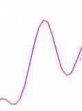
Nella spettofotometria UV-VIS molecolare, il monocromatore permette di selezionare una stretta banda di lunghezze d’onda (per es. 0,1 – 2 nm) tra quelle emesse dalla sorgente. Questa banda passante può essere considerata monocromatica in quanto gli spettri di assorbimento molecolare sono costituiti da bande molto larghe.
1,0 nm

Slide 11
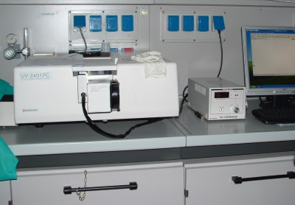

Slide 12
SORGENTE
Parte dell’apparecchio da cui prende origine la radiazione policromatica (contenenti cioè tutte le lunghezze d'onda del campo richiesto) che viene diretta sul campione.
Negli strumenti che misurano la luce ultravioletta e visibile sono presenti due diverse lampade, in modo che la sorgente copra l’intervallo da 190 – 800 nm:
  ♦ per la regione del visibile si utilizzano lampade a incandescenza (a filamento di tungsteno, lampade quarzo-iodio o lampade tungsteno-alogeno)
  ♦ per la regione UV si usano lampade a scarica in un gas (deuterio o a idrogeno) costituite da un'ampolla di quarzo contenente il gas rarefatto nella quale viene attivata, tra due elettrodi, una scarica elettrica con la conseguente emissione di radiazioni con spettro continuo.

Slide 13
Gli spettrofotometri UV-visibile avranno quindi al loro interno queste due lampade, opportunamente intercambiate dal meccanismo interno (valore di “cambio – lampada” in genere intorno a 350 nm).
Dopo la sorgente è posta inoltre la 'fenditura di ingresso' che serve (associata anche a lenti e/o specchi) a rendere paralleli i raggi ed evitare luce diffusa nello strumento.

Slide 14
MONOCROMATORE
Il monocromatore è il sistema ottico usato per disperdere la luce policromatica in bande monocromatiche, che vengono inviate in successione sul campione.
Esistono due tipi di monocromatori:
  ♦ basati su FILTRI (ottici o interferenziali), che bloccano una parte della luce e lasciano passare solo la parte desiderata
  ♦ basati su un ELEMENTO DISPERDENTE (prisma o reticolo), che separano le varie componenti della radiazione e ne permettono la successiva selezione della banda desiderata

Slide 15
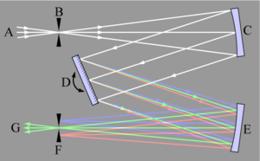
I filtri ottici contengono opportune sostanze che assorbono gran parte delle radiazioni visibili lasciando solo la banda desiderata. Anche combinando più filtri, rimangono comunque bande passanti dell'ordine di 50 nm. Si utilizzano solo nei colorimetri.
I filtri interferenziali si basano su un fenomeno tipicamente ondulatorio (l'interferenza) che causa rafforzamenti o indebolimenti tra due radiazioni che si sommano a seconda che siano o meno in fase tra loro. Sono più efficienti dei filtri basati sull'assorbimento, consentendo bande passanti dell'ampiezza di 20 nm (nel visibile); sono tuttavia più costosi. I reticoli svolgono la stessa funzione del prisma, ma il loro funzionamento è basato sulla riflessione. Costituiti da serie di solchi o fenditure parallele tracciati su una superficie lucida a distanza ravvicinata: il fenomeno è quello che si osserva guardando obliquamente la superficie di un CD.
il monocromatore, tramite una serie di specchi e lenti mobili, può isolare una sola componente cromatica (ovvero lunghezza d'onda) per poi utilizzarla

Slide 16

CELLA
È la componente destinata a contenere il campione da esaminare; questo, generalmente in soluzione, viene introdotto in questi contenitori chiamati cuvette.
Oltre ad essere trasparenti alla radiazione impiegata, devono avere un ben preciso 'cammino ottico' (la lunghezza percorsa dalla radiazione nel campione) che dovrà essere sufficiente ad avere assorbimenti rilevabili dallo strumento.
  ♦ in UV si utilizzano celle in quarzo (SiO₂)
  ♦ nel visibile in vetro o quarzo o alcuni materiali plastici.
  ♦ in IR si rendono necessarie celle in NaCl, KBr, CaF₂

Slide 17

RIVELATORE
Sono dispositivi capaci di produrre un segnale elettrico che dipende dall'energia delle radiazioni che lo investono.
Tale segnale elettrico (proporzionale all'intensità luminosa) viene poi trasferito a un indicatore analogico o elaborato per via elettronica in modo più o meno complesso.
Costituisce la parte dello strumento che esegue la misura vera e propria, molto importante, per quanto riguarda sia la sensibilità sia l'accuratezza dello spettrofotometro.

Slide 18
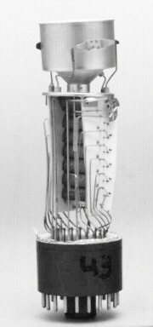
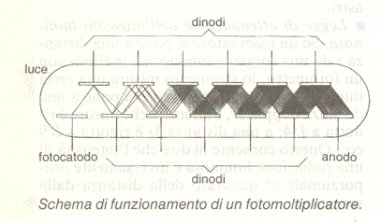
In UV-visibile si possono utilizzare:
  celle fotovoltaiche e celle fotoconduttive;
  fototubi e fotomoltiplicatori;
  fotodiodi

Slide 19
SISTEMA DI ELABORAZIONE E PRESENTAZIONE DEI DATI
Il segnale proveniente dal rivelatore viene opportunamente amplificato e un amperometro ne rileva l’intensità.
Il lettore converte il segnale elettrico in un valore numerico proporzionale all’intensità del segnale, e questo valore va da 0 a 100.
Ponendo pari a 100 il valore del segnale in assenza del campione, otteniamo la trasmittanza e da questa l’assorbanza.
TIPI DI SPETTROFOTOMETRO
Esistono diversi tipi di spettrofotometro, a seconda di come sono organizzate le varie componenti:
  ♥ SPETTROFOTOMETRI MONORAGGIO
  ♥ SPETTROFOTOMETRI A DOPPIO RAGGIO
  ♥ SPETTROFOTOMETRI A SERIE DI DIODI (solo UV-visibile)
  ♥ STRUMENTI IN TRASFORMATA DI FOURIER (solo IR)

Slide 20
  SPETTROFOTOMETRO MONORAGGIO
Gli SPETTROFOTOMETRI MONORAGGIO, sono usati prevalentemente in analisi quantitativa. La difficoltà sta nel fatto che per ogni misura, per ogni l, si deve ripetere l'azzeramento contro il bianco, oppure registrare prima lo spettro del bianco, poi lo spettro del campione ed infine sottrarre al secondo il primo.

Slide 21
  SPETTROFOTOMETRO A DOPPIO RAGGIO
Negli SPETTROFOTOMETRI A DOPPIO RAGGIO si ha invece un sistema che invia due raggi, identici per frequenza e intensità, uno attraverso il campione e l'altro attraverso il bianco, per cui si ha un confronto continuo tra l'assorbanza del campione e quella del bianco. Grazie a queste caratteristiche è possibile effettuare misure direttamente a qualsiasi l senza ripetere azzeramenti, e soprattutto registrare continuativamente lo spettro di assorbimento (fondamentale ai fini qualitativi). Per questo motivo il doppio raggio è preferito per le applicazioni qualitative sia in UV che in IR

Slide 22
Esistono poi strumenti UV-visibile a serie di diodi, in cui il rivelatore è costituito da un chip con centinaia di fotodiodi allineati, ognuno dei quali misura la particolare banda di radiazione inviatagli dall'elemento disperdente.
Tali strumenti non hanno una risoluzione elevata, ma presentano però una caratteristica notevole: registrano simultaneamente (in 1/10 di secondo) tutto lo spettro (non ci sono parti in movimento che inviano le λ un po' per volta); grazie a questo sono adatti ad essere collegati all'uscita di strumenti di separazione di miscugli (tipo HPLC) in modo da registrare in tempo reale, secondo per secondo, l'intero spettro della miscela in uscita.

Slide 23
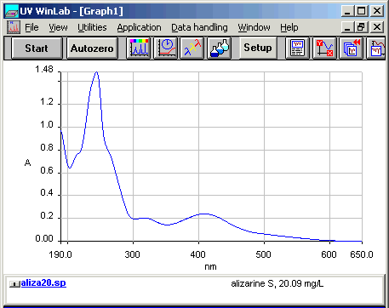
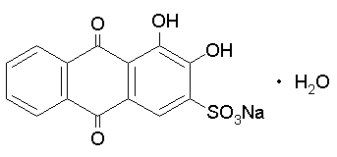
Alizarin Red S rosso di robbia

Slide 24
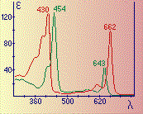
Lo spettro di assorbimento delle clorofille (la a in rosso, la b in verde) presenta due picchi diversi nel rosso e nell'azzurro, separati da un profondo avvallamento (500-600 nm) in cui l'assorbimento è basso.

Slide 25
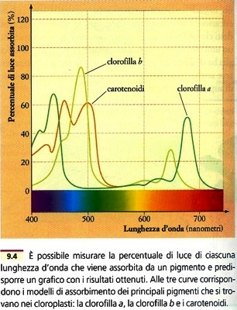

Slide 26
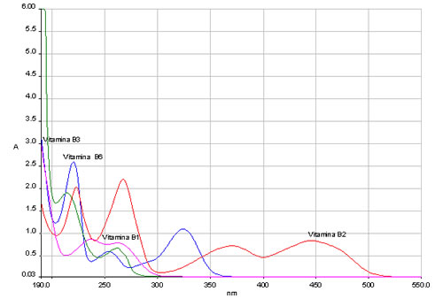

Slide 27
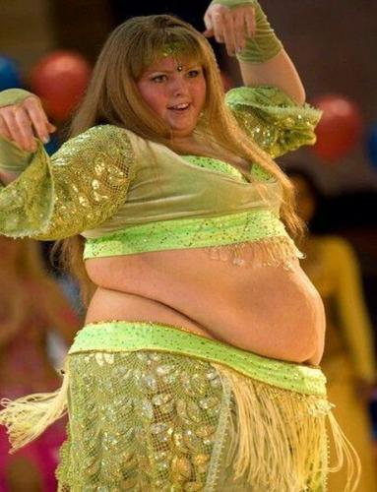
Attenti non mangiate troppo e male!

